Slide 1
Творительный падеж имен существительных

Slide 2
Творительный келишигида келган отларнинг
тугалликлари:
Единственное число. Бирлик.
Мужской род | Женский род | Средний род
- ом, - ем | - ой, - ей, - ью | - ом, - ем

Slide 3
Имена существительные в творительном падеже имеют значения: инструмента и отвечают на вопросы КЕМ? ЧЕМ? (Мы пишем чем? ручкой); совместности действия и отвечают на вопросы С КЕМ? С ЧЕМ? Я гуляю в парке с кем? с подругой
Существительные в творительном падеже часто употребляются после глаголов быть, стать, являться, заниматься, интересоваться, увлекаться и отвечают на вопросы КЕМ? ЧЕМ?
Я стану (кем?) учителем. Он будет (кем?) инженером.
Они хотят стать( кем?) экономистами.

Slide 4
Читайте. Обратите внимание на употребление глаголов быть, стать.
Моя подруга стала врачом.
Этот студент хочет стать директором банка.
Когда я был ребёнком, я любил мороженое.
Она не будет певицей, но ей нравится петь.
Скоро Мария станет биологом.
Я окончил университет и стал программистом.
Раньше наша соседка была менеджером, а сейчас стала директором.

Slide 5
Напишите ответы на вопросы
Модель: Кем ты работаешь? (художник) Я работаю художником
Кем работает твой сосед? (преподаватель)
Кем будет Борис? (юрист)
Кем ты хочешь стать? (певица)
Кем раньше была твоя сестра? (студентка)
Кем Вы будете? (химик)
Кем стал Антон Петрович? (профессор)
Чем чертят прямые линии? (линейка и карандаш)
Чем едят мясо? (нож и вилка)
С чем Вы любите пить чай? (сахар и лимон)
С кем Вы гуляете в парке? (друг)

Slide 6
Ответьте на вопросы.
Кем Вы хотите быть?
Чем Вы любите писать?
Кем работает Ваш отец?
Кем Вы работали раньше?
Кем работает ваш друг или ваша подруга?

Slide 7
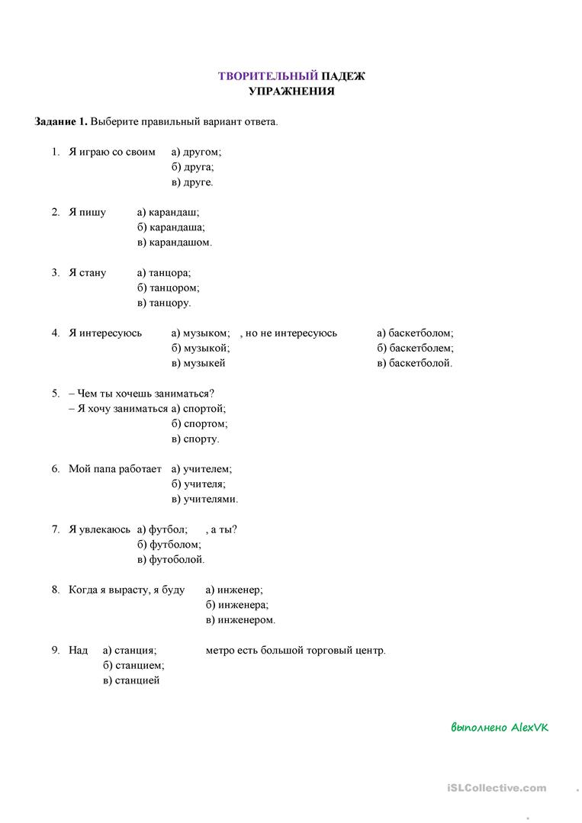
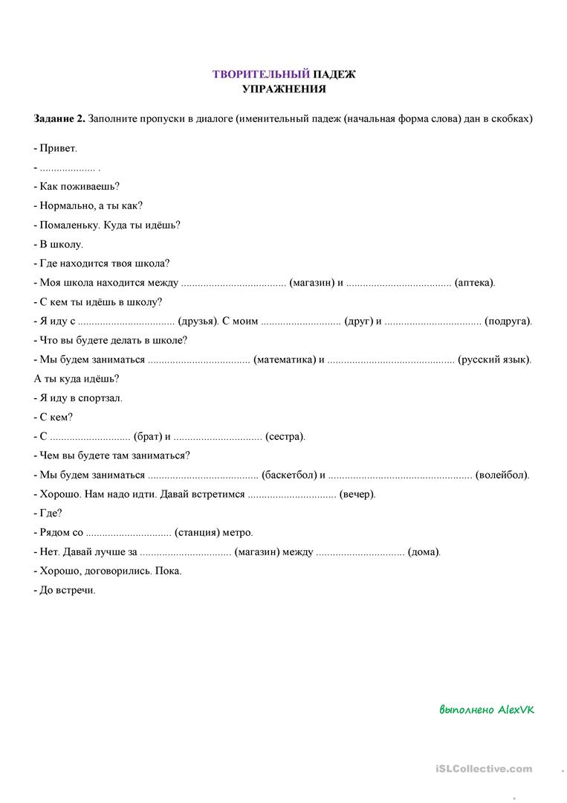

Slide 8
Спасибо за внимание!

